Slide 1
Базовые виджеты GUI
отображаемый текст

Slide 2
Цели занятия
Закрепить основы объектно-ориентированного программирования в Python.
Научиться создавать надписи в интерфейсе.
Научиться привязывать к кнопкам функции и методы

Slide 3
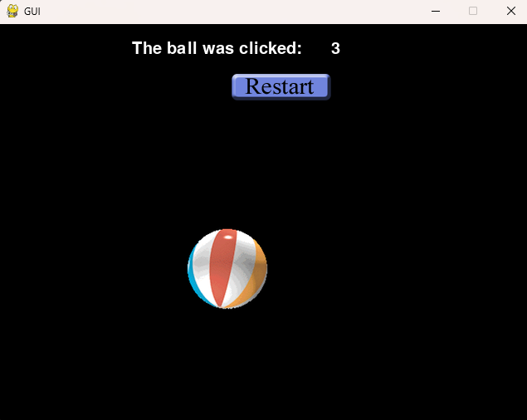
Новые элементы в интерфейсе
Дополним интерфейс виджетами, будем считать клики по мячу и обнулять счет по нажатию на кнопку сброса.

Slide 4
Шаги для отображения текста
# загружаем шрифт
myFont = pygame.font.SysFont('Comic Sans MS', 30)
# создаем графическое изображение текста
textSurface = myfont.render('Some text', True, (0, 0, 0))
# рисуем изображение текста в окне
window.blit(textSurface, (10, 10))

Slide 5
Создаем класс SimpleText
import pygame
class SimpleText():
def __init__(self, window, loc, value, textColor):
pygame.font.init()
self.window = window
self.loc = loc
self.font = pygame.font.SysFont(None, 30)
self.textColor = textColor
self.text = None
self.setValue(value)

Slide 6
Создаем класс SimpleText
def setValue(self, newText):
if self.text == newText:
return
self.text = newText
self.textSurface = self.font.render(self.text, True, self.textColor)
def draw(self):
self.window.blit(self.textSurface, self.loc)

Slide 7
Создаем текстовое поле в интерфейсе
# раздел объявления переменных
countLabel = SimpleText(window, (160, 20),
'Счетчик кликов: ', WHITE)
countText = SimpleText(window, (400, 20), '', WHITE)
# создаем переменную для подсчета кликов
сounter = 0

Slide 8
Создаем текстовое поле в интерфейсе
# рендеринг
countLabel.draw()
countText.draw()
# обновление
countText.setValue(str(frameCounter))

Slide 9
Создаем кнопку сброса
# объявление переменных
restartButton = SimpleButton(window, (280, 60),
r'assets/images/restartUp.png',
r'assets/images/restartDown.png')
# рендеринг
restartButton.draw()

Slide 10
Считаем клики
# обработка событий
if event.type == pygame.MOUSEBUTTONDOWN:
# Обрабатываем щелчок мыши по мячу
mouse_pos = pygame.mouse.get_pos()
if ball.rect.collidepoint(mouse_pos):
counter += 1

Slide 11
Создаем кнопку сброса
# обработка событий
if restartButton.handleEvent(event):
сounter = 0

Slide 12
✅ Контрольная точка
Запускаем и тестируем проект.

Slide 13
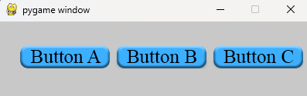

Задание
Создать интерфейс с тремя кнопками.
Пусть каждая кнопка при нажатии выводит в консоль сообщение с названием этой кнопки.

Slide 14
Обратный вызов (callback)
Обратным вызовом называется функция или метод объекта, который вызывается, когда происходит конкретное действие, событие или условие.
Например, когда пользователь щелкает по кнопке, она вызывает функцию или метод обратного вызова.
Вызываемую функцию (callback) нужно передать кнопке как параметр.

Slide 15
Делаем класс SimpleButton универсальным
Дополним код класса SimpleButton.
def __init__(self, window, loc, up, down, callBack=None):
…
self.callBack = callBack
def handleEvent(self, eventObj):
…
if (eventObj.type == MOUSEBUTTONUP) and eventPointInButtonRect:
self.state = SimpleButton.STATE_IDLE
if self.callBack != None:
self.callBack()

Slide 16
Создаем кнопки
ButtonA будет напрямую запускать команду print(),
ButtonB будет вызывать функцию,
ButtonС будет вызывать метод класса.
buttonA = SimpleButton(window, (25, 30),
r'assets/images/buttonAUp.png',
r'assets/images/buttonADown.png')

Slide 17
Создаем кнопки
buttonB = SimpleButton(window, (150, 30),
r'assets/images/buttonBUp.png',
r'assets/images/buttonBDown.png',
callBack=myCallBackFunction)

Slide 18
Создаем кнопки
myCallBack = CallBackClass()
buttonC = SimpleButton(window, (275, 30),
r'assets/images/buttonCUp.png',
r'assets/images/buttonCDown.png',
callBack=myCallBack.myMethod)

Slide 19
Создаем myCallBackFunction
def myCallBackFunction():
print('Нажата кнопка B, вызвана функция')

Slide 20
Создаем класс CallBackClass
class CallBackClass():
def __init__(self):
pass
def myMethod(self):
print('Нажата кнопка C, вызван myMethod для объекта класса')

Slide 21
Обработка нажатий кнопок
if buttonA.handleEvent(event):
print('Нажата кнопка A')
buttonB.handleEvent(event)
buttonC.handleEvent(event)

